Slide 1
ВЫПУСКНАЯ КВАЛИФИКАЦИОННАЯ РАБОТА на тему: Получение и характеристика фрагмента фибриллы аденовируса 5 серотипа
Магистрант: Смирнов С.В.
Руководитель: доц. каф. Биотехнологии, канд. хим. наук Глазова Н.В.
направление подготовки 19.04.01 Биотехнология, магистерская программа «Промышленная биотехнология и биоинженерия»

Slide 2

Введение
Аденовирусы (Ад) являются ДНК-содержащими вирусами, вызывающими, в основном, инфекции верхних дыхательных путей.
Активное использование Ад векторов в биотехнологии и медицине определяет необходимость изучения уровня антител к Ад в популяции населения с использованием современных средств диагностики.
Икосаэдрический вирион аденовируса.
Источник: https://www.behance.net/gallery/35993499/Virus-Trading-Cards

Slide 3
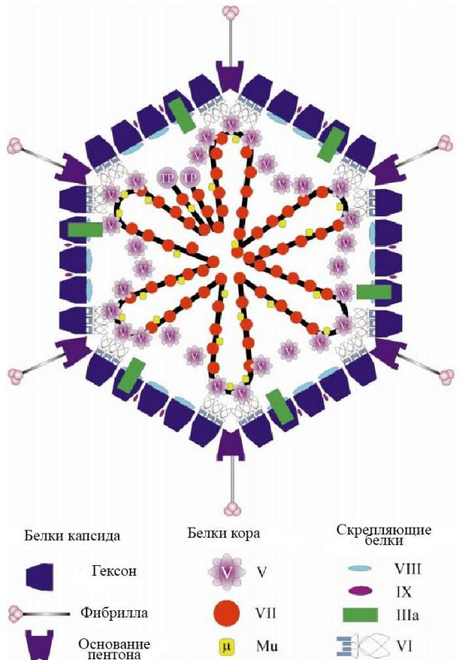
Строение аденовирусов
Вирионы аденовирусов содержат как группоспецифические, так и типоспецифические эпитопы, расположенные в трех белках – пентоне, гексоне и фибрилле.
Фибрилла аденовируса содержит типоспецифические эпитопы.
В строении белка фибриллы аденовируса выделяют: С-концевую глобулярную структуру (fiber-knob), которая участвует во взаимодействии с рецепторами на поверхности клетки, и N-концевой участок связывания с пентоновым основанием вирусного капсида.
https://doi: 10.1099/0022-1317-81-11-2573

Slide 4
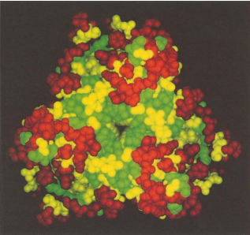
Строение аденовирусов
На модели тримерного комплекса белка «fiber-knob» показано расположение аминокислотных остатков, определяющих отличия в структуре «fiber-knob» у Ад 5, 2, 7 и 3 типов.
https:// doi: 10.1016/s0969-2126(94)00126-x

Slide 5
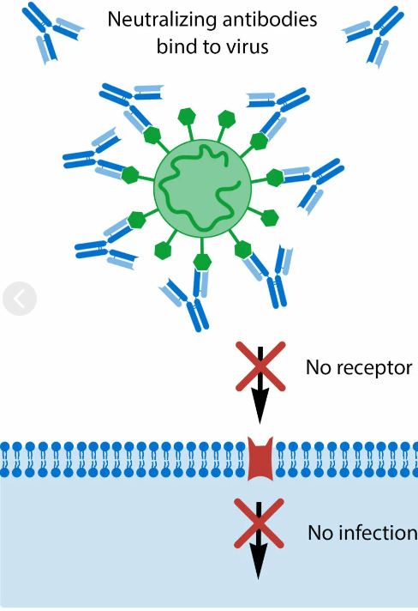
Актуальность
Несмотря на то, что Ад являются естественными патогенами для человека, они широко используются в медицине в качестве векторов для таргетной доставки терапевтических генов и вакцинных антигенов в организм пациента.
Использование аденовирусов в качестве векторов может приводить к нежелательным последствиям в силу наличия у людей нейтрализующих антител к вирусу, способных блокировать действие вектора.
Источник:
https://mavink.com/explore/Neutralizing-Antibody

Slide 6
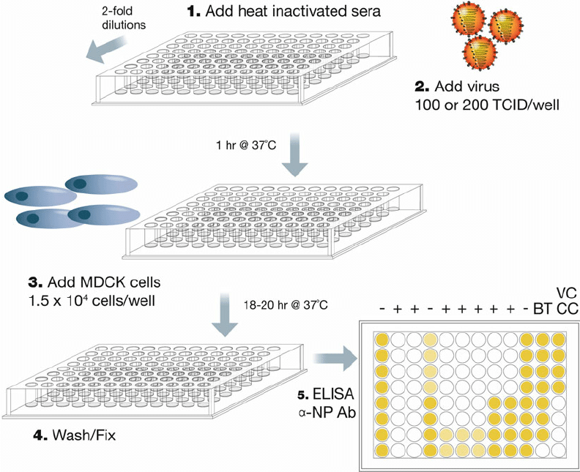
Актуальность
Для выявления нейтрализующих антител к Ад в настоящее время используется реакция нейтрализации, для постановки которой необходима хорошо оснащенная вирусологическая лаборатория, квалифициро-ванный персонал, наличие вируса, постановка анализа занимает продолжительное время (4-5 суток).
Чувствительность и специфичность современных иммуноферментных тест-систем обеспечивается включением в их состав синтетических белков.
При конструировании ИФА тест-систем для определения антител к Ад 5 таким антигеном может стать фрагмент белка фибриллы.
Постановка реакции нейтрализации на примере вируса гриппа. Источник: https://doi:10.1007/978-1-61779-621-0_3

Slide 7
Цель работы – получить и охарактеризовать синтетический фрагмент белка фибриллы аденовируса 5 серотипа, определить его специфическую активность и иммуногенность.

Slide 8
Задачи работы
Синтезировать ген, кодирующий фрагмент фибриллы аденовируса 5 серотипа, и получить рекомбинантную плазмиду с последующей трансформацией E. coli;
Получить продуцент фрагмента фибриллы аденовируса 5 серотипа;
Выделить и очистить фрагмент белка фибриллы аденовируса 5 серотипа;
Получить очищенный концентрат аденовируса 5 серотипа;
Охарактеризовать специфическую активность фрагмента белка фибриллы аденовируса 5 серотипа;
Исследовать иммуногенность полученного очищенного белка на лабораторных животных.

Slide 9
Научная новизна
Разработана оригинальная технология получения фрагмента фибриллы аденовируса 5 серотипа, который может быть использован для изучения наличия вируснейтрализующих антител к аденовирусу 5 типа в человеческой популяции.

Slide 10
Практическая значимость
Заключается в необходимости разработки отечественных высокоспецифичных тест-систем для изучения наличия вируснейтрализующих антител к аденовирусу 5 типа в человеческой популяции.

Slide 11
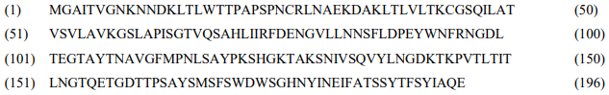
Целевая последовательность белка
Целевая аминокислотная последовательность домена белка fiber-knob

Slide 12
Карта экспрессионной рекомбинантной плазмиды pET28a-knobAdeno5

Slide 13
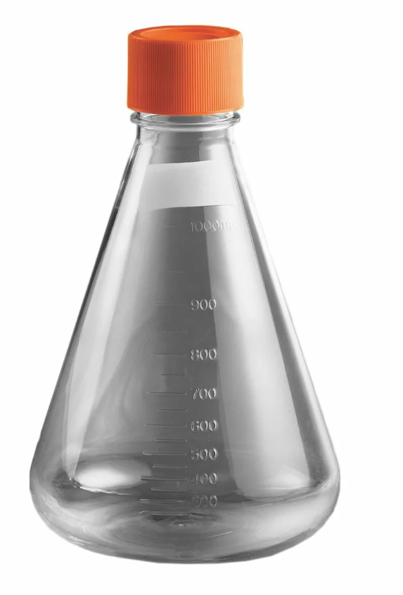
Культивирование продуцента
Для экспрессии фрагмента гена фибриллы, кодирующего домен Adeno5Knob, использовали штамм-продуцент E. coli BL21/pET28a-knobAdeno5.
Для получения инокулята исходную посевную культуру инкубировали в течение 8 ч при 37 °C в 10 мл среды Лурия—Бертани в 100 мл колбе Эрленмейера.
Для индукции синтеза целевого продукта инокулят переносили в 100 мл культуральной среды в 1,0 л колбы.
При достижении оптической плотности (λ = 600 нм) значений 0,8 ÷ 1,0 температуру культивирования понижали до 32°C и добавляли изопропил-β-D-тиогалактопиранозид (ИПТГ) до конечной концентрации 0,5 мМ. После добавления индуктора процесс культивирования вели 4 часа до достижения значений оптической плотности 4,2 ÷ 5,0.

Slide 14
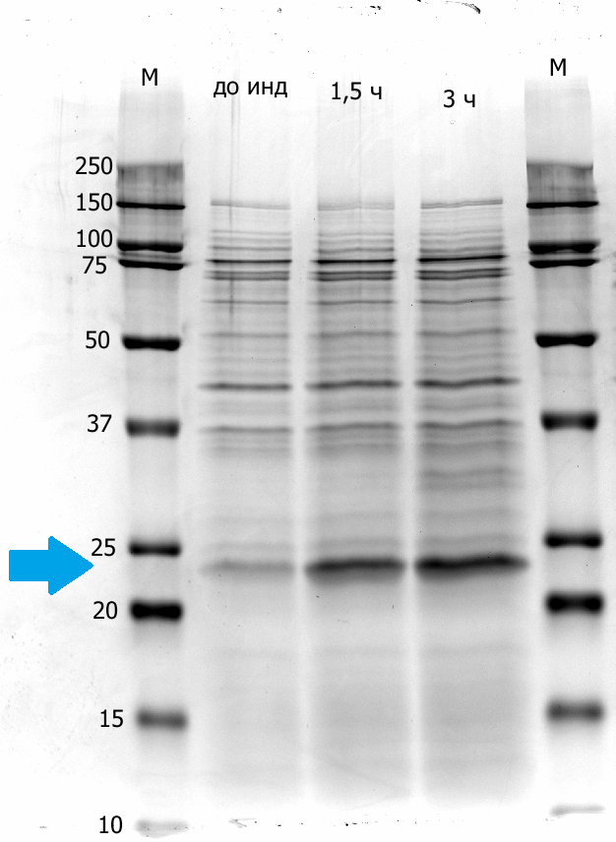
Подтверждение синтеза белка
Экспрессию синтетического белка Adeno5Knob подтверждали методом электрофореза в полиакриламидном геле.
По результатам электрофореза, до индукции ИПТГ экспрессия синтетического белка отсутствовала, но после 1,5 – 3 часов индукции целевой белок синтезировался штаммом-продуцентом. Его молекулярная масса составила 23,3 кДа.

Slide 15
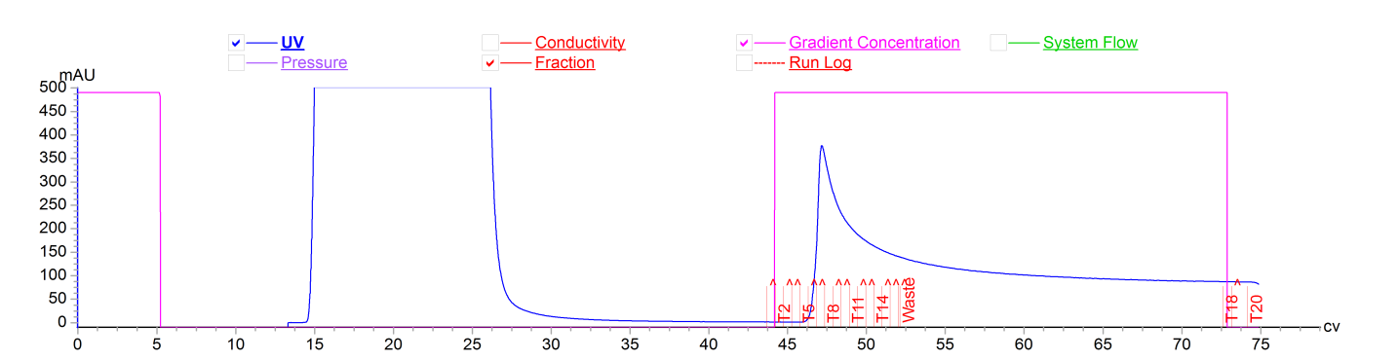
Очистка синтетического белка Adeno5Knob методом металл-аффинной хроматографии
Фракции, имеющие поглощение более 150 mAU соответствуют пику целевого продукта.
Для удаления имидазола и примесных солей проводили диализ против буфера ФСБ.
Концентрация белка составила 0,25 мг/мл.

Slide 16
Изучение специфической активности синтетического белка Adeno5Knob в ИФА в сравнении с РН
В ИФА исследовали сыворотки крови людей, положительные на наличие антител к Ад5 в реакции нейтрализации.
Для верификации опыта использовали очищенный концентрат Ад5 (оч.Ad5).
В качестве отрицательного контроля использовали ФСБ, содержащий 0,05% Твин-20.

Slide 17
Изучение специфической активности синтетического белка Adeno5Knob в ИФА в сравнении с РН
 | окAd5 | Adeno5Knob | РН
СГТ | 11.54 | 9.55 | 5.18
Стандартное отклонение | 1.06 | 1.52 | 1.24
Медиана | 11.64 | 9.64 | 5.32
Расхождения в титрах могут быть связаны с различной концентрацией антител против различных белков аденовируса.
Поскольку очищенный концентрат вируса содержит помимо белка фибриллы другие структурные белки, эпитопы на поверхности этих белков могут выступать в качестве антигенных детерминант по отношению к поликлональным антителам против аденовируса, содержащимся в сыворотке.
Возможно предположить, что содержание антител к домену «fiber-knob» аденовируса у них различалось.

Slide 18
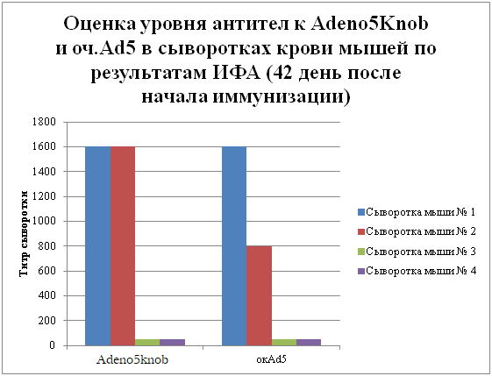
Изучение иммуногенности синтетического белка Adeno5Knob
Иммунизация мышей линии BALB/c белком Adeno5Knob стимулировала образование антител.
Наличие специфических антител в сыворотках иммунизированных животных исследовали в ИФА с использованием в качестве антигенов Adeno5knob и оч.Ad5.
Титры антител, специфически взаимодействующих с Adeno5Knob и оч.Ad5, достигали значений 1:800-1:1600.

Slide 19
Заключение
Получен синтетический фрагмент белка фибриллы “fiber-knob” – Adeno5Knob.
Отработаны условия выделения и очистки синтетического белка Adeno5Knob.
Белок Adeno5Knob специфически реагирует с нейтрализующими антителами к аденовирусу 5 серотипа, и, следовательно, имеет конформацию, аналогичную домену «fiber-knob» фибриллы аденовируса 5 серотипа.
Белок обладает иммуногенными свойствами. Прирост сывороточных антител наблюдался на 42 день после иммунизации с адъювантом.

Slide 20
Список публикаций по теме исследования
Характеристика синтетического фрагмента белка фибриллы аденовируса 5 типа / С. В. Смирнов, И. В. Амосова, А. А. Шалджян [и др.]. — Текст : непосредственный // Инфекционные болезни в современном мире: эволюция, текущие и будущие угрозы: сборник трудов XV Ежегодного Всероссийского Конгресса по инфекционным болезням имени академика В.И.Покровского. — Москва : Медицинское Маркетинговое агентство, 2023. — С. 206.
Оценка специфической активности и иммуногенности рекомбинантного фрагмента белка аденовируса 5 серотипа / С. В. Смирнов, И. В. Амосова, А. А. Шалджян [и др.]. — Текст : непосредственный // Вирусные инфекции – от диагностики к клинике: сборник тезисов Всероссийской конференции молодых ученых. — СПб : ПОЛИТЕХ-ПРЕСС, 2023. — С. 93-94.
Рекомбинантный фрагмент белка фибриллы как эвентуальный антиген для изучения гуморального иммунитета к аденовирусу 5 типа / С. В. Смирнов, И. В. Амосова, А. А. Шалджян [и др.]. — Текст : непосредственный // «Молодая фармация – потенциал будущего», XIII Всероссийская научная конференция студентов и аспирантов с международным участием. Сборник материалов конференции. — СПб : Санкт-Петербургский государственный химико-фармацевтический университет, 2023. — [В печати].

Slide 21
Спасибо за внимание!

